Slide 1
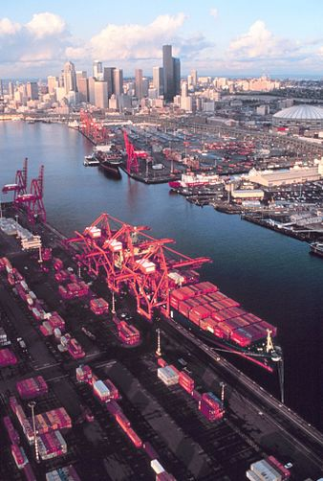

Slide 2
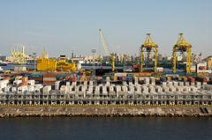

Slide 3
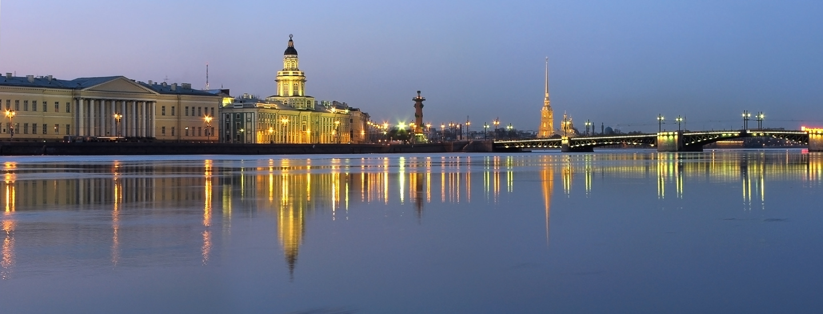

Slide 4
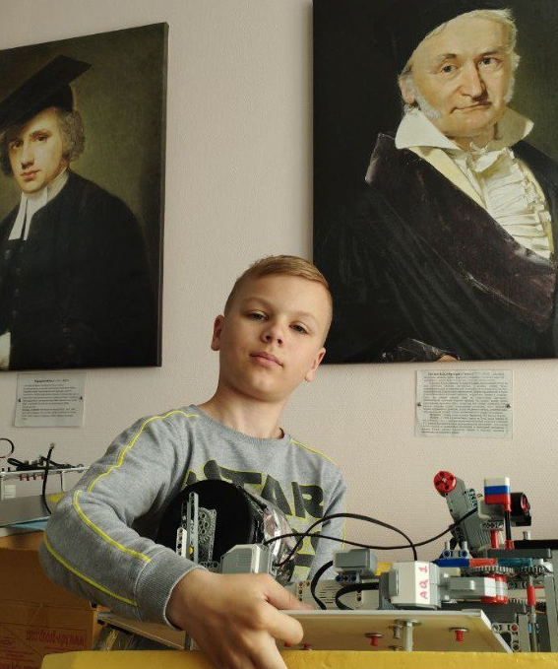
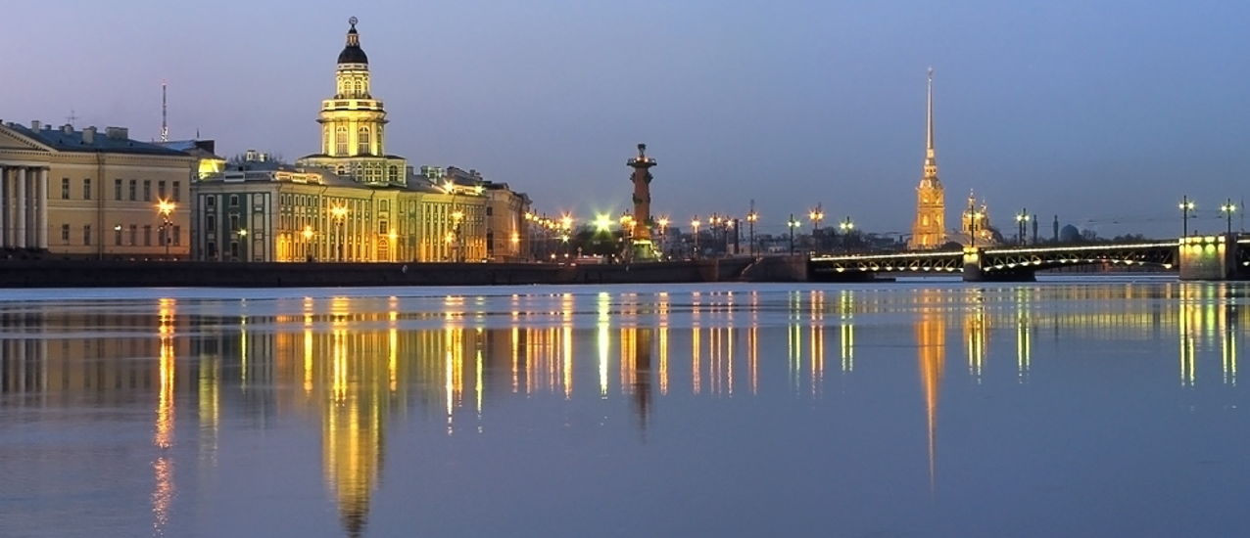
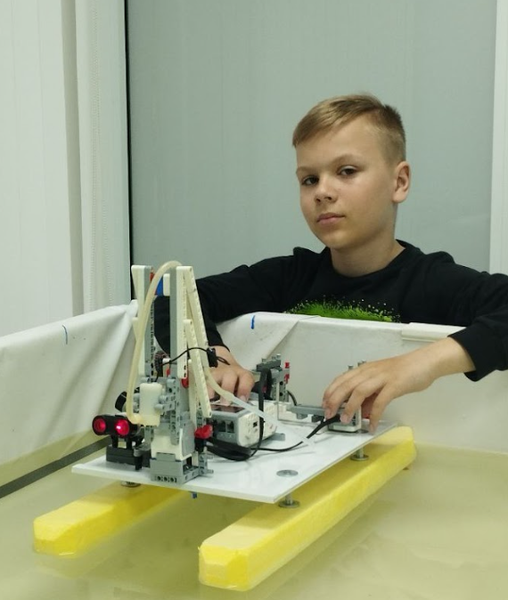
Чистое море с комплексом "Вихрь"
Система помогает решить проблемы безопасного сбора нефти с поверхности воды в портах и вблизи нефтяных вышек.
Ограничить
Собрать
Или сжечь

Slide 5
Доставка водным путем по-прежнему является одним из ведущих способов доставки нефти и нефтепродуктов. И мы нередко читаем в новостях о крупных авариях и разливах нефти. Такие события сильно мешают движению по морю, не говоря уже об экологической стороне вопроса. В случае подобных аварий очень важно быстро расчистить пути движения морского транспорта, чтобы ничто не мешало движению судов и ничто не оказывало негативного влияния на подводную жизнь. Здесь и придет на помощь робототехнический комплекс «Вихрь».

Slide 7
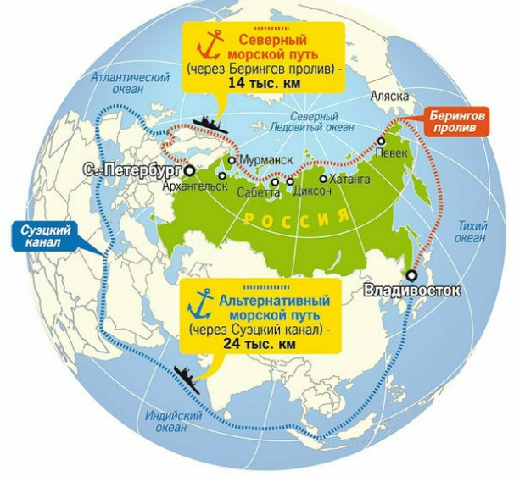

Slide 8
Чистое море с комплексом "Вихрь"
Человек селился всегда возле рек и каналов, озер и морей на протяжении всей истории человечества. Длительное время это были единственными дорогами для передвижения людей, их источником жизни, вода и пища, открытие новых земель.
Но коммуникации сегодня это техника и технологии, и новые источники энергии, которые человечество пытается открыть. А пока у нас углеродная экономика в мире мы не в безопасности. И есть необходимость усовершенствования методов решения проблем сегодняшнего дня

Slide 9
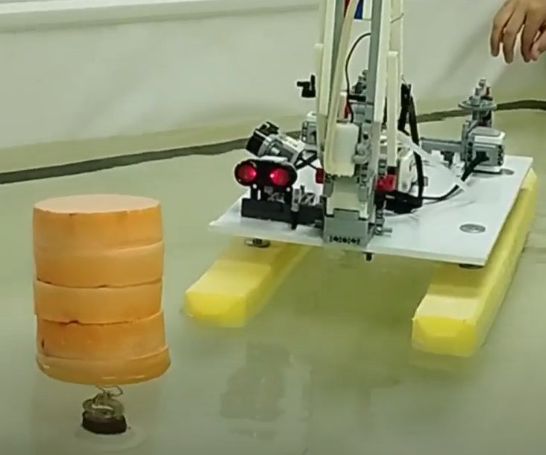

Slide 10
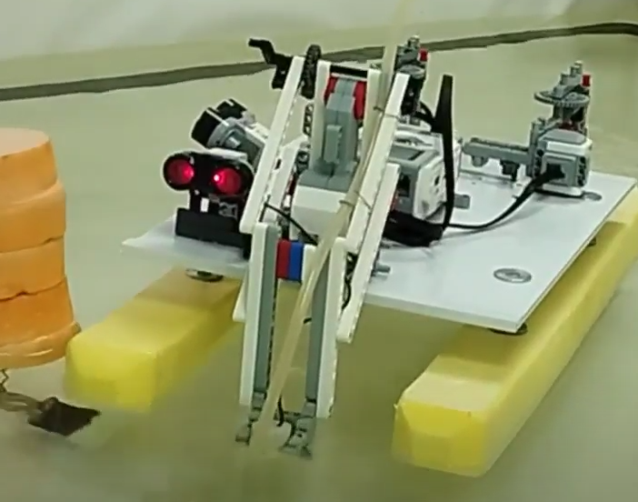

Slide 11
